Slide 1
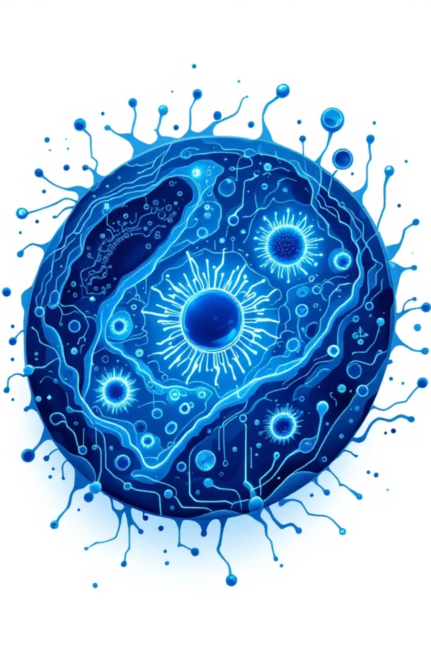
El Flujo de Energía en la Célula Eucariota
La danza energética que mantiene la vida

Slide 2
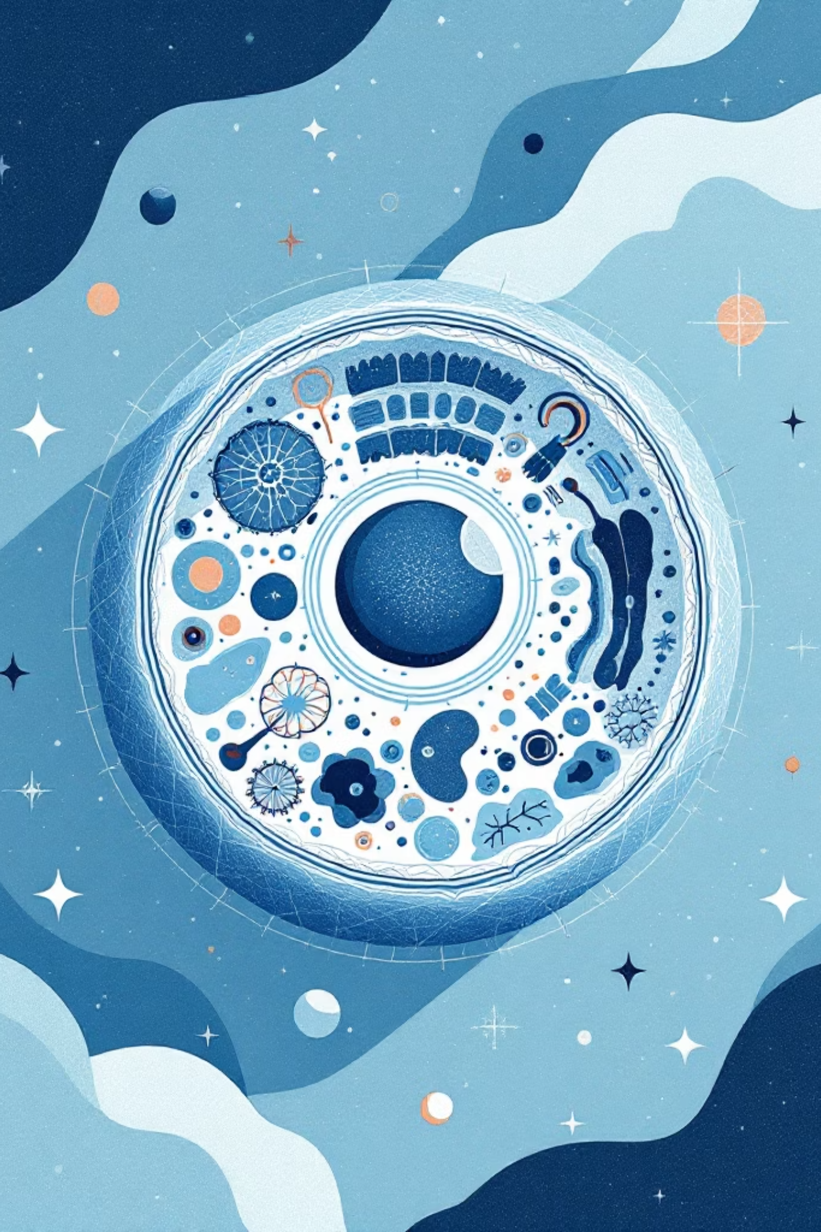

La Célula Eucariota: Fábrica de Energía Compleja
Núcleo
Orgánulos
Centro de control genético
Compartimentos especializados
Membrana
Barrera selectiva

Slide 3
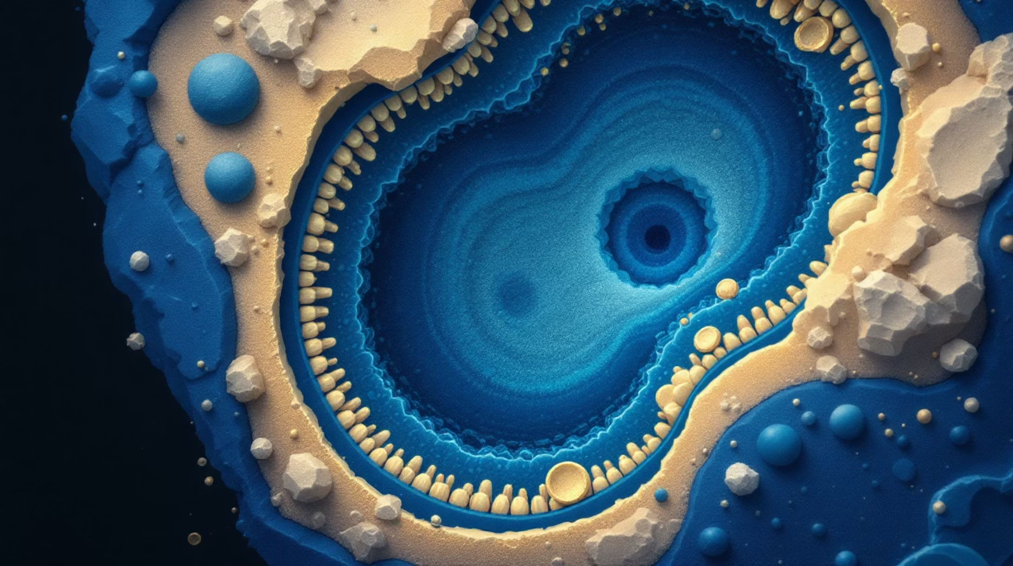
La Mitocondria: Central Eléctrica Celular
Estructura
Membrana externa e interna
Cristas mitocondriales
Matriz interna
Función
Produce la mayor parte del ATP celular

Slide 4
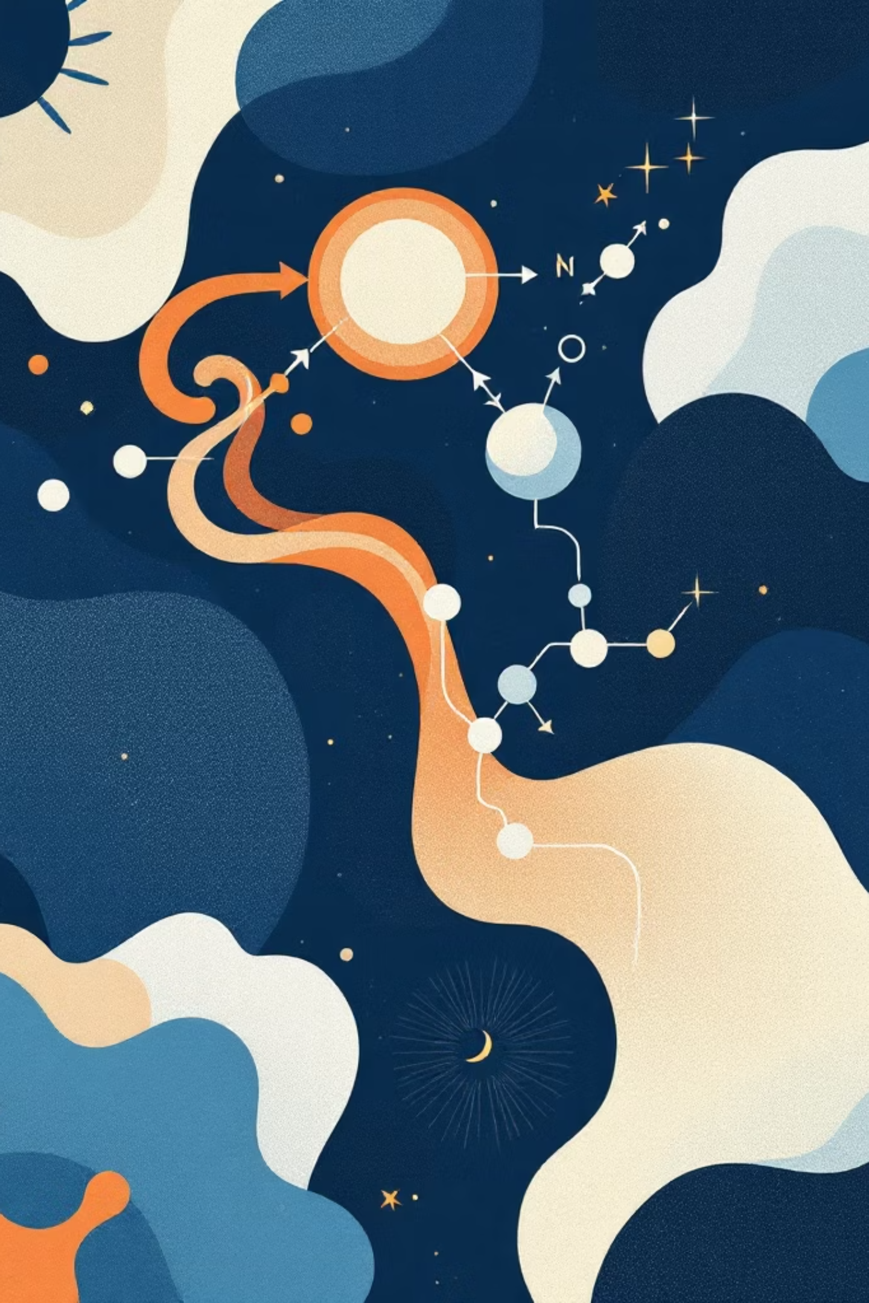



Glucólisis: Primer Paso Hacia la Energía
Glucosa
6 carbonos
Proceso
10 pasos enzimáticos
Resultado
2 piruvato + 2 ATP + 2 NADH
Ocurre en el citoplasma sin necesidad de oxígeno

Slide 5



Ciclo de Krebs: Corazón de la Respiración Celular
Proceso
Oxidación completa
Entrada
Acetil-CoA
Salida
CO₂ + ATP + NADH + FADH₂
En la matriz mitocondrial, genera portadores de energía

Slide 6
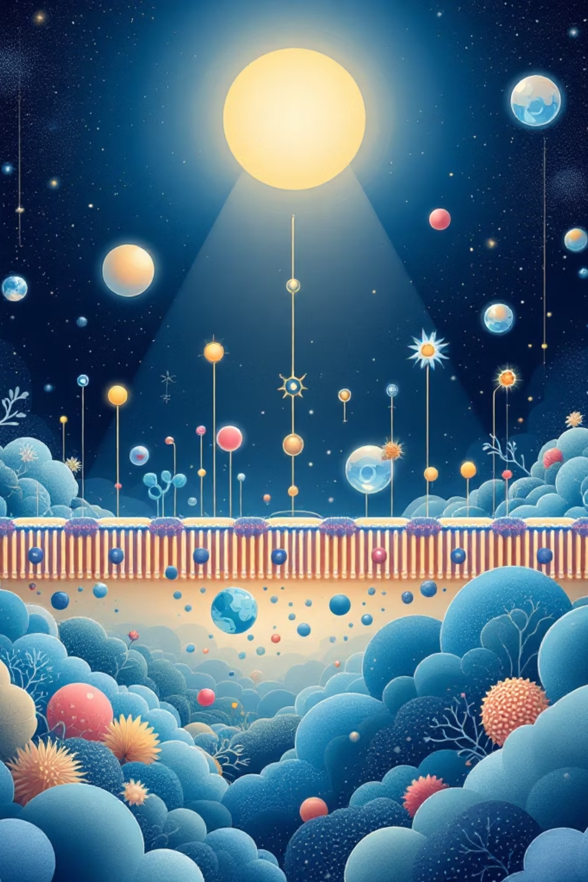

Fosforilación Oxidativa: Gran Generadora de ATP
Transporte de electrones
4 complejos en membrana interna
Bombeo de protones
Gradiente electroquímico
Síntesis de ATP
ATP sintasa genera 26-28 ATP
Oxígeno como aceptor final → agua

Slide 7
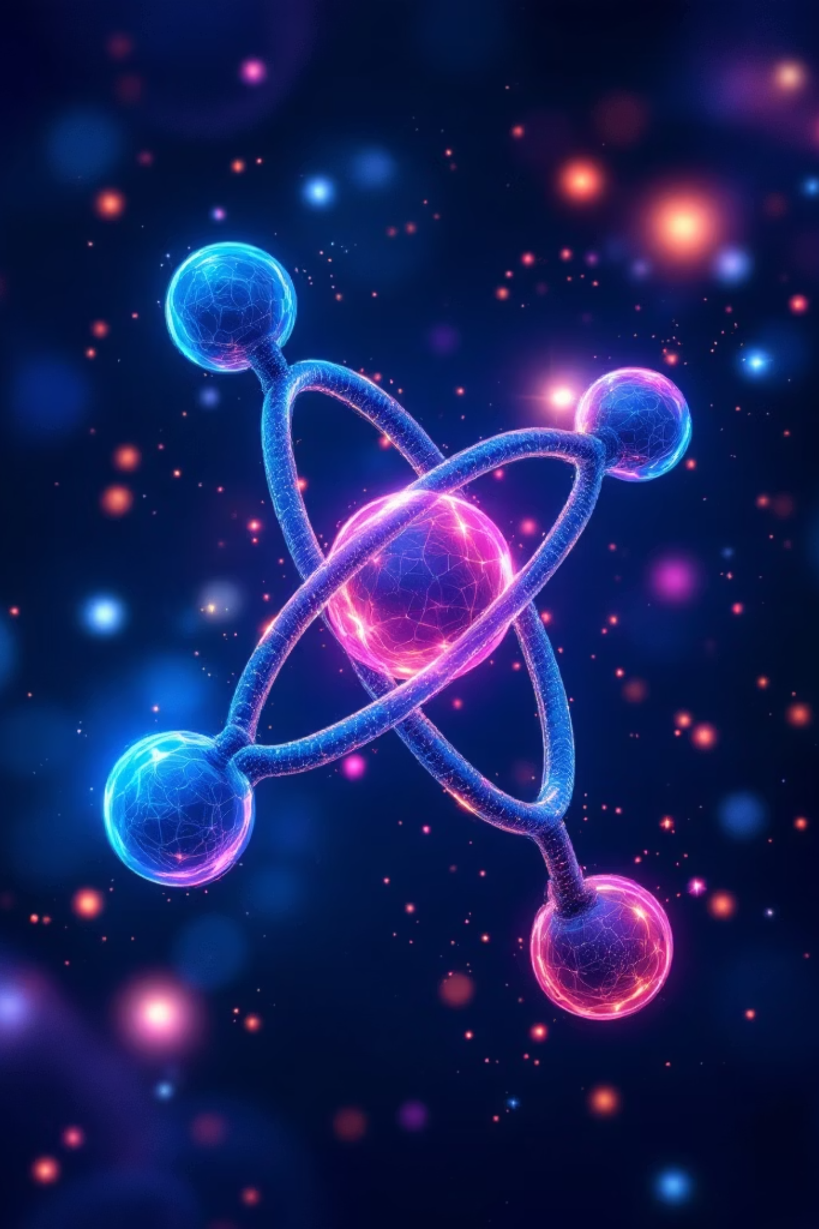
El ATP: Moneda Energética Universal
Almacenamiento
Liberación
Tres grupos fosfato con enlaces de alta energía
Hidrólisis: ATP → ADP + Pᵢ + energía
Uso
Motricidad, síntesis, transporte

Slide 8
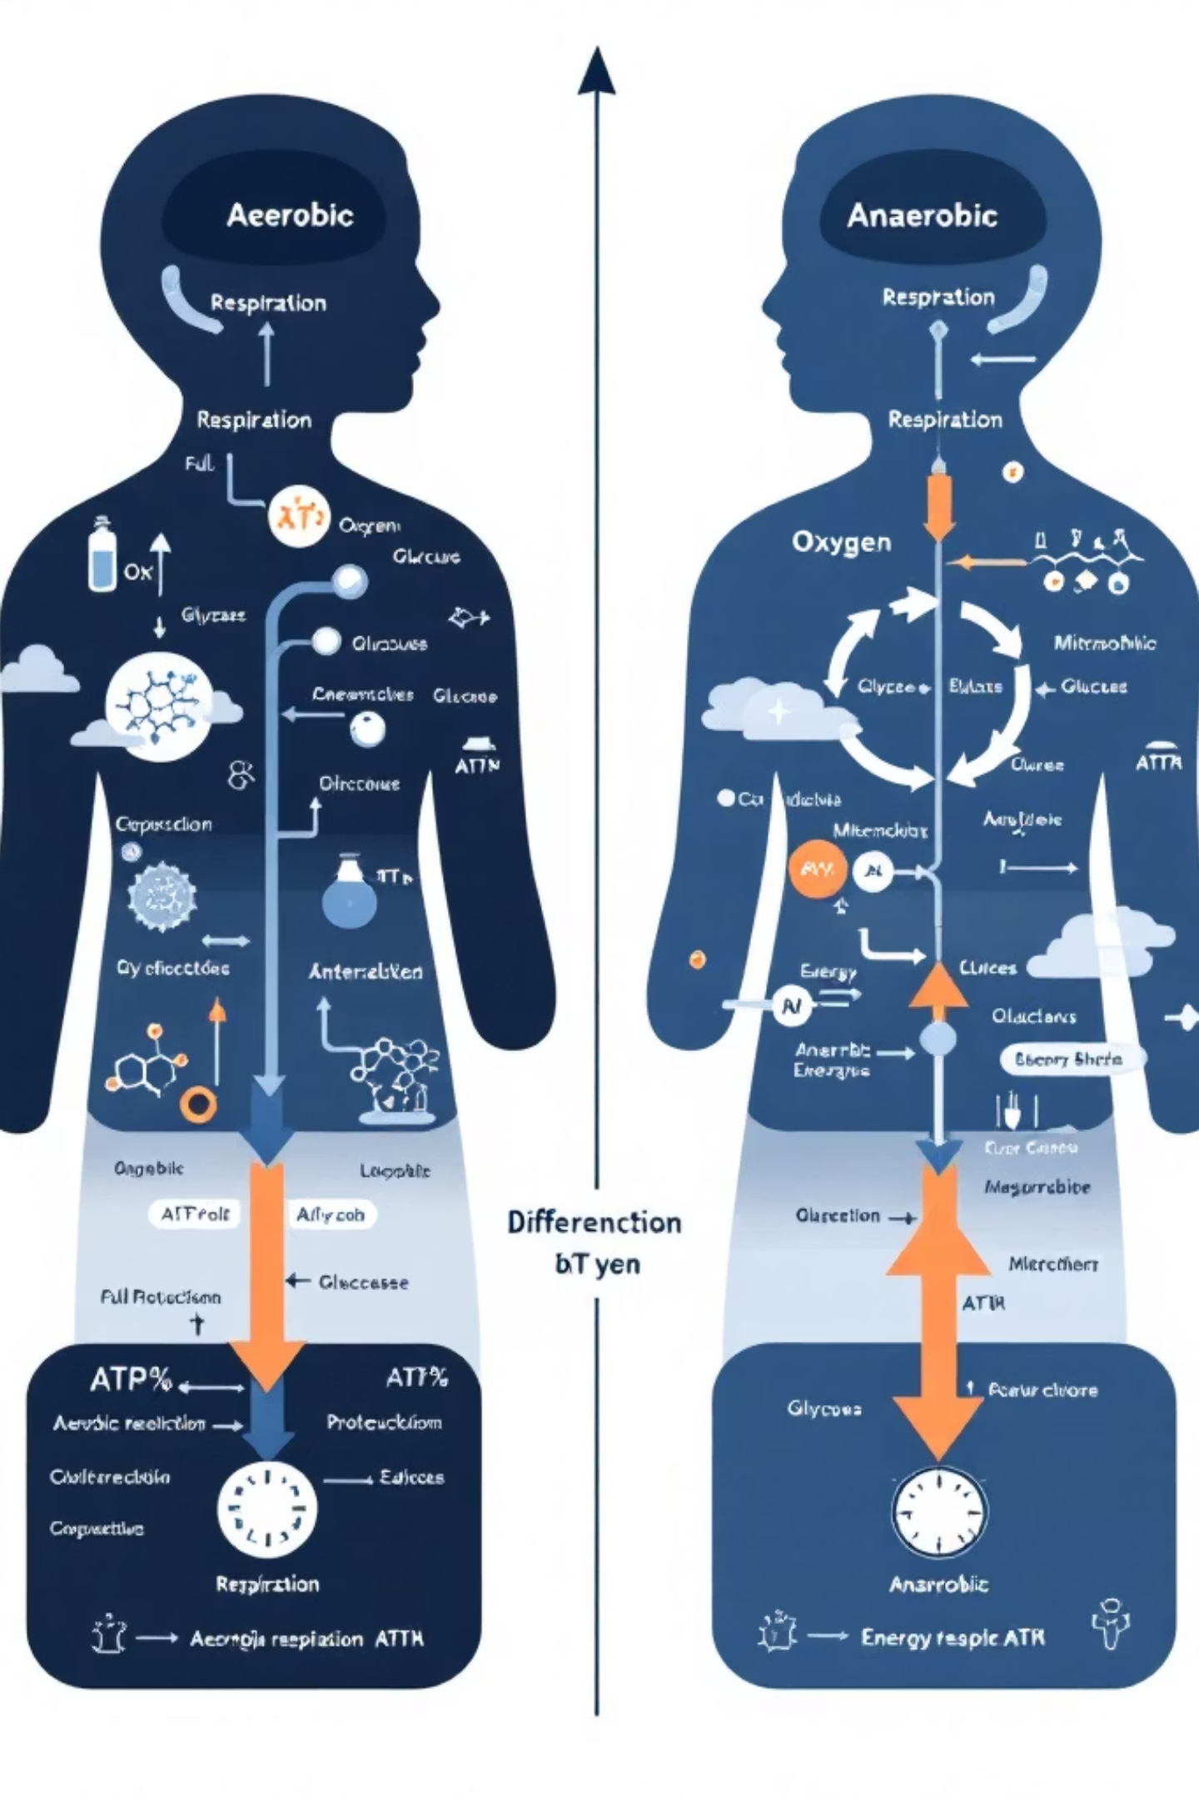
Rutas Metabólicas Alternativas
Cuando el oxígeno es limitado
Respiración anaeróbica
Fermentación láctica
Aceptores alternativos: nitrato, sulfato
Músculos en ejercicio intenso
2-36 ATP
2 ATP
Fermentación alcohólica
Levaduras y bacterias
2 ATP + CO₂ + etanol

Slide 9
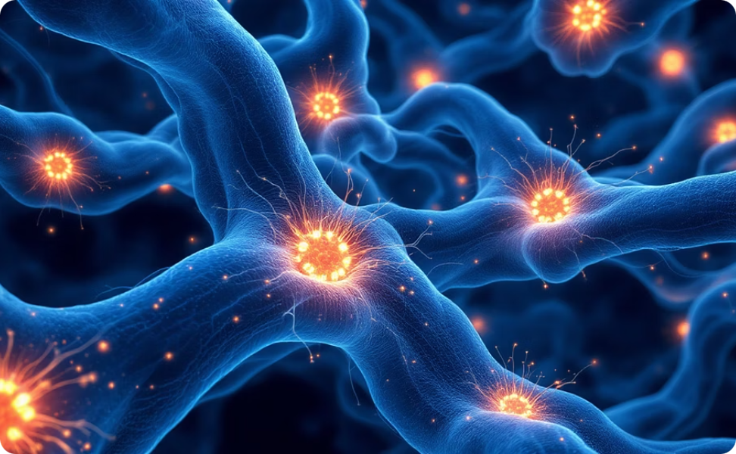
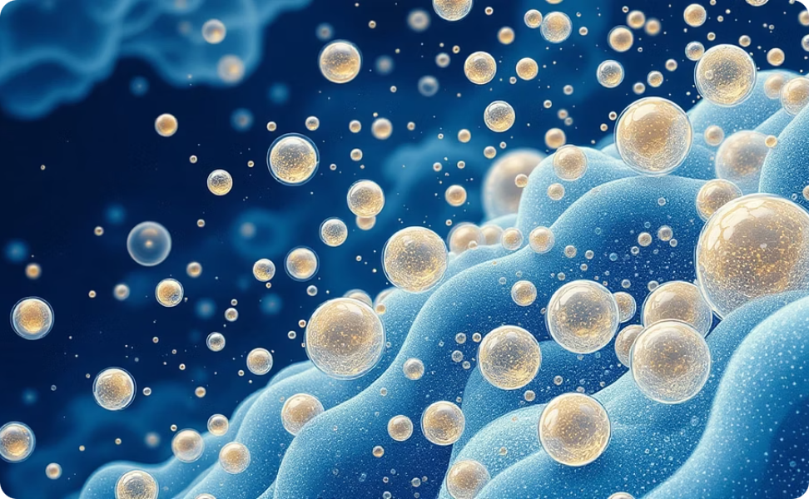
El Flujo en Acción: Ejemplos Reales
Células musculares
Levadura
Demanda alta de ATP durante ejercicio
Fermentación alcohólica para pan y bebidas

Slide 10
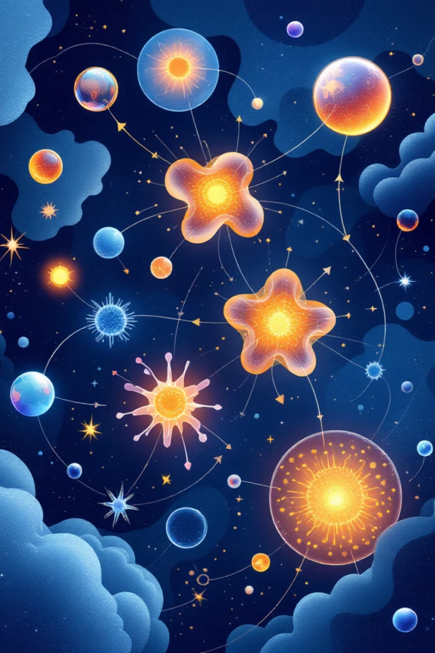
La Energía que Mueve la Vida
Flujo continuo
Eficiencia
Glucosa → piruvato → ATP
~30 moléculas ATP por glucosa
Adaptabilidad
Rutas alternativas según condiciones
La célula eucariota: sistema energético eficiente y dinámico

